Slide 1
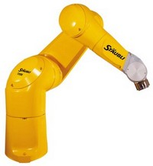
Robotisation de la ligne transitique
Cindy JAFFRE
Simon BOURGET
1

Slide 2
Robotisation de la ligne transitique
Cindy JAFFRE
Simon BOURGET
1

Slide 3
Sommaire
Sommaire | Présentation du projet » La maquette » Cahier des charges | Programmation automate » GRAFCET » Sémaphores | Gestion des défauts » Détection des défauts » Calcul des défauts | Programmation du robot » Présentation du robot » Les mouvements | Programmation supervision » Récupération des données » Interface web | Conclusion
Présentation du projet
Présentation de la maquette
B. Présentation du cahier des charges
Programmation automate
Réalisation des GRAFCET
Sémaphores
Gestion des défauts
Détection des défauts
Calculs des temps de défauts
Programmation du robot
Présentation du robot
Programmation du robot
Programmation supervision
Récupération des informations
Interface web
2

Slide 4
Robotisation de la ligne transitique

Slide 5
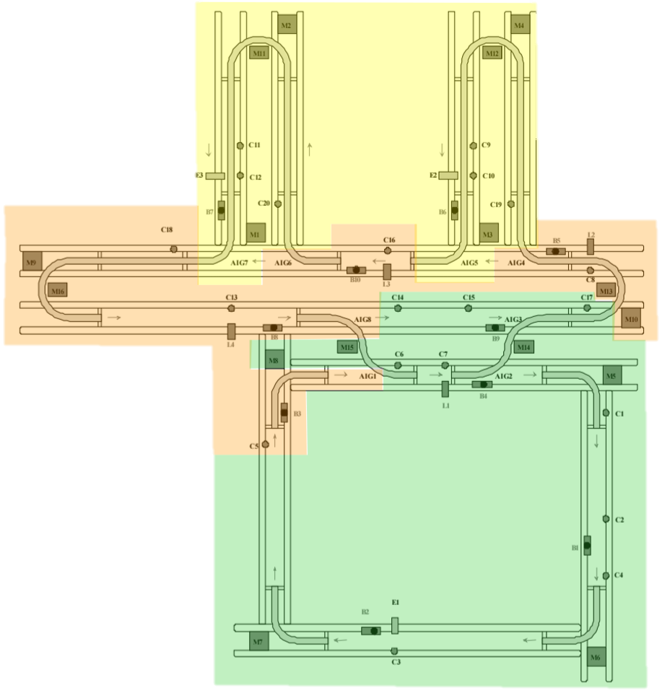
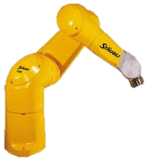
La maquette
Sommaire | Présentation du projet » La maquette » Cahier des charges | Programmation automate » GRAFCET » Sémaphores | Gestion des défauts » Détection des défauts » Calcul des défauts | Programmation du robot » Présentation du robot » Les mouvements | Programmation supervision » Récupération des données » Interface web | Conclusion
3 parties :
Magasin (station 5)
Hippodrome (station 4)
Épis (station 6)
Des butées et des aiguillages
Un robot
3

Slide 6
Robotisation de la ligne transitique

Slide 7
Cahier des charges
Sommaire | Présentation du projet » La maquette » Cahier des charges | Programmation automate » GRAFCET » Sémaphores | Gestion des défauts » Détection des défauts » Calcul des défauts | Programmation du robot » Présentation du robot » Les mouvements | Programmation supervision » Récupération des données » Interface web | Conclusion
Programmation du système de convoyage de palette avec la communication réseau
Collecte des données dans une BDD
Développement d’une supervision
(accessible depuis système mobile)
Pilote la ligne depuis la supervision
Programmation du robot
4

Slide 8
Robotisation de la ligne transitique

Slide 9
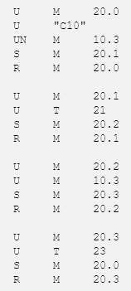
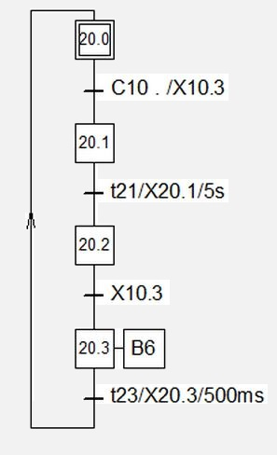
GRAFCET
Sommaire | Présentation du projet » La maquette » Cahier des charges | Programmation automate » GRAFCET » Sémaphores | Gestion des défauts » Détection des défauts » Calcul des défauts | Programmation du robot » Présentation du robot » Les mouvements | Programmation supervision » Récupération des données » Interface web | Conclusion
Fonctionnement de la ligne :
Etapes
Transitions
Actions
Traduction en LIST
5

Slide 10
Robotisation de la ligne transitique

Slide 11
Sémaphores
Sommaire | Présentation du projet » La maquette » Cahier des charges | Programmation automate » GRAFCET » Sémaphores | Gestion des défauts » Détection des défauts » Calcul des défauts | Programmation du robot » Présentation du robot » Les mouvements | Programmation supervision » Récupération des données » Interface web | Conclusion
Communication réseau via le protocole Profibus :
Synchronisation des aiguillages
Échange d’informations
Système des sémaphores :
6

Slide 12
Robotisation de la ligne transitique

Slide 13
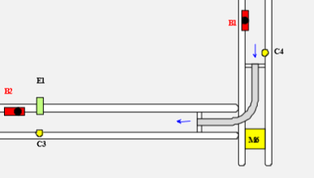
Détection des défauts
Sommaire | Présentation du projet » La maquette » Cahier des charges | Programmation automate » GRAFCET » Sémaphores | Gestion des défauts » Détection des défauts » Calcul des défauts | Programmation du robot » Présentation du robot » Les mouvements | Programmation supervision » Récupération des données » Interface web | Conclusion
Présence d’un défaut dans un virage :
Palette lâchée par la butée
Temporisation déclenchée
Arrivée de la palette sur le capteur suivant
7

Slide 14
Robotisation de la ligne transitique

Slide 15
Calcul des défauts
Sommaire | Présentation du projet » La maquette » Cahier des charges | Programmation automate » GRAFCET » Sémaphores | Gestion des défauts » Détection des défauts » Calcul des défauts | Programmation du robot » Présentation du robot » Les mouvements | Programmation supervision » Récupération des données » Interface web | Conclusion
Calcul du temps des défauts
if(New_turn_default[c] && !flagCounter[c]) {
flagCounter[c]=1;
Time_default[c]=SystemTime();
} if(!New_turn_default[c] && flagCounter[c]) {
flagCounter[c]=0;
Time_default[c]=SystemTime()-Time_default[c]+TimeAPI[c];
}
Calcul des moyennes
if(New_turn_default[c] && !flagCounter[c]) {
flagCounter[c]=1;
} if(!New_turn_default[c] && flagCounter[c]) {
flagCounter[c]=0;
NbDefault[c] ++;
Counter_default[c] += Time_default[c];
Counter_average[c] = Counter_default[c] / NbDefault[c];
}
8

Slide 16
Robotisation de la ligne transitique

Slide 17
Présentation du robot
Sommaire | Présentation du projet » La maquette » Cahier des charges | Programmation automate » GRAFCET » Sémaphores | Gestion des défauts » Détection des défauts » Calcul des défauts | Programmation du robot » Présentation du robot » Les mouvements | Programmation supervision » Récupération des données » Interface web | Conclusion
Robot multiaxes
Mouvements réalisés
Positions de repos
Modes :
« avec robot »
« sans robot »
Usinage
Déchargement
Repos usinage/
chargement
Repos déchargement
Chargement
9

Slide 18
Robotisation de la ligne transitique

Slide 19
Les mouvements
Sommaire | Présentation du projet » La maquette » Cahier des charges | Programmation automate » GRAFCET » Sémaphores | Gestion des défauts » Détection des défauts » Calcul des défauts | Programmation du robot » Présentation du robot » Les mouvements | Programmation supervision » Récupération des données » Interface web | Conclusion
GRAFCET de gestion des mouvement du robot
Définition des mouvements
Gestion des priorités
IF(1001, -1002, -1003)
CALL charge.pg()
SIGNAL 1, -2, -3
END
SET #movrep = #PPOINT(-13.3,-9.6,177.8,0,42.2,0)
MOVE #movrep
BREAK
10

Slide 20
Robotisation de la ligne transitique

Slide 21
Robotisation de la ligne transitique

Slide 22
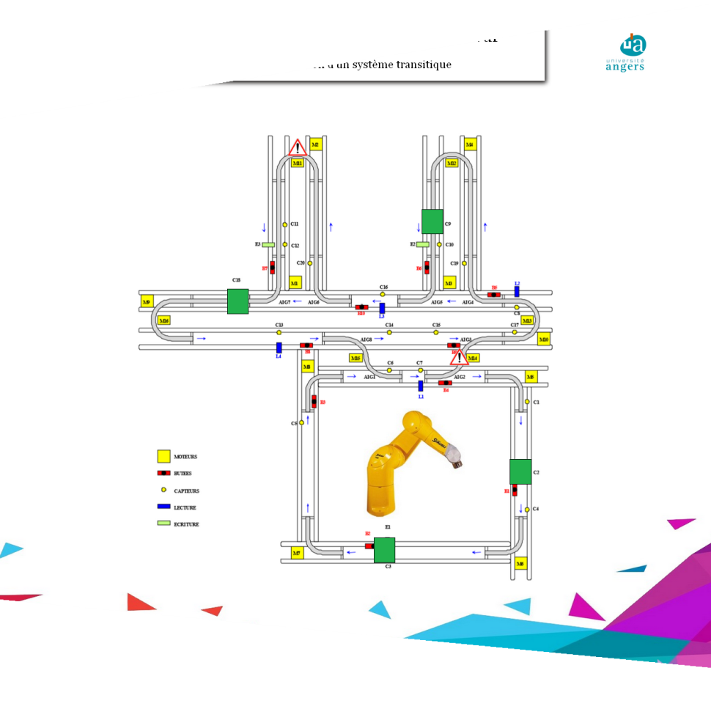
Sommaire | Présentation du projet » La maquette » Cahier des charges | Programmation automate » GRAFCET » Sémaphores | Gestion des défauts » Détection des défauts » Calcul des défauts | Programmation du robot » Présentation du robot » Les mouvements | Programmation supervision » Récupération des données » Interface web | Conclusion
Programmation supervision
11

Slide 23
Sommaire | Présentation du projet » La maquette » Cahier des charges | Programmation automate » GRAFCET » Sémaphores | Gestion des défauts » Détection des défauts » Calcul des défauts | Programmation du robot » Présentation du robot » Les mouvements | Programmation supervision » Récupération des données » Interface web | Conclusion
Récupération de données

Slide 24
Récupération de données
Sommaire | Présentation du projet » La maquette » Cahier des charges | Programmation automate » GRAFCET » Sémaphores | Gestion des défauts » Détection des défauts » Calcul des défauts | Programmation du robot » Présentation du robot » Les mouvements | Programmation supervision » Récupération des données » Interface web | Conclusion
Programme langage C pour récupérer les données
iOctet = 0;
neq = 4;
adr = iOctet*8;
readpackibit(&nchan, &neq, &nb, &adr, tabl, &status);
if (!status) {
transwordbit(&nb, tabl, tablbit, &status);
}
Ecriture de ces données dans la BDD
MYSQL mysql;
mysql_init(&mysql);
mysql_options(&mysql,MYSQL_READ_DEFAULT_GROUP, "option");
sprintf(requete, "UPDATE `sensors` SET `etat`=1 WHERE `nom` = 'C0%d'", c);
mysql_query(&mysql,requete);
mysql_close(&mysql);
12

Slide 25
Interface web
Sommaire | Présentation du projet » La maquette » Cahier des charges | Programmation automate » GRAFCET » Sémaphores | Gestion des défauts » Détection des défauts » Calcul des défauts | Programmation du robot » Présentation du robot » Les mouvements | Programmation supervision » Récupération des données » Interface web | Conclusion
Connexion à la base de données
<?php
$bdd = new PDO('mysql:host=localhost;dbname=projet', 'supervision', 'supervision');
?>
Récupération des données
$reqCapteurs = $bdd->query('SELECT * FROM sensors ORDER BY nom');
Affichage
while($donneeCapteurs = $reqCapteurs->fetch()){
echo "<TR>
<TD align=center>",$donneeCapteurs['nom'],"</TD>
<TD align=center>",$donneeCapteurs['etat'],"</TD>
</TR>";
}
13

Slide 26
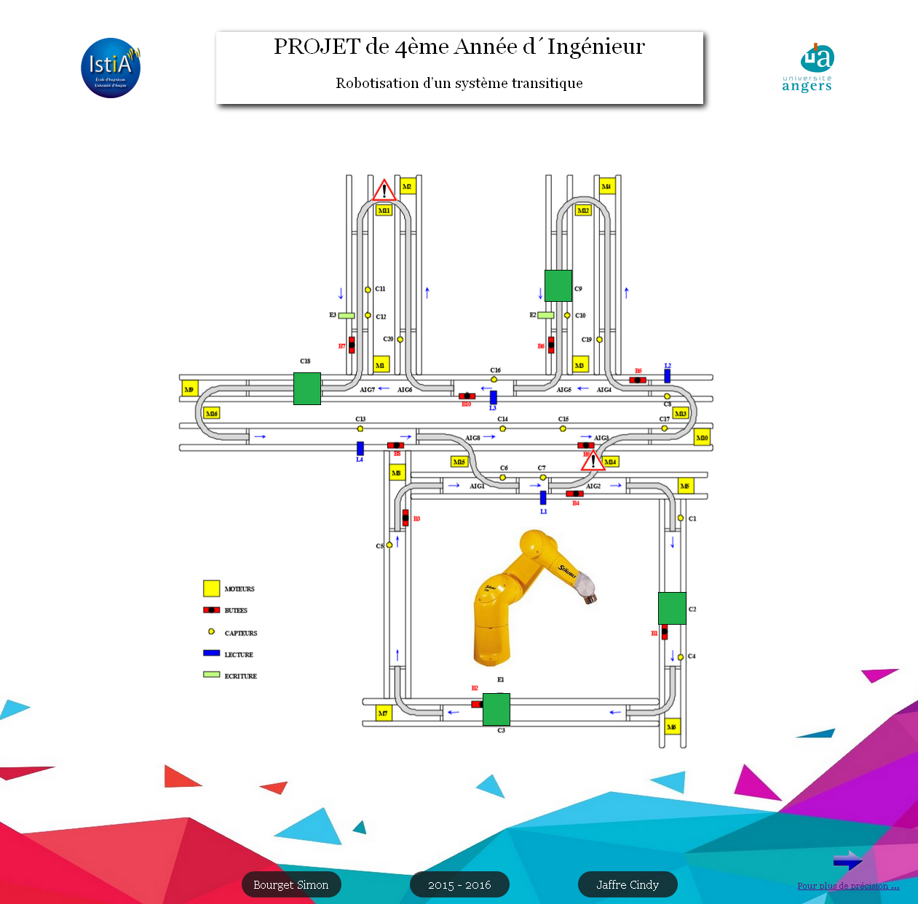
Interface web
Sommaire | Présentation du projet » La maquette » Cahier des charges | Programmation automate » GRAFCET » Sémaphores | Gestion des défauts » Détection des défauts » Calcul des défauts | Programmation du robot » Présentation du robot » Les mouvements | Programmation supervision » Récupération des données » Interface web | Conclusion
14

Slide 27
Interface web
Sommaire | Présentation du projet » La maquette » Cahier des charges | Programmation automate » GRAFCET » Sémaphores | Gestion des défauts » Détection des défauts » Calcul des défauts | Programmation du robot » Présentation du robot » Les mouvements | Programmation supervision » Récupération des données » Interface web | Conclusion
15

Slide 29
Robotisation de la ligne transitique

Slide 30
Robotisation de la ligne transitique

Slide 31
Conclusion
Sommaire | Présentation du projet » La maquette » Cahier des charges | Programmation automate » GRAFCET » Sémaphores | Gestion des défauts » Détection des défauts » Calcul des défauts | Programmation du robot » Présentation du robot » Les mouvements | Programmation supervision » Récupération des données » Interface web | Conclusion
Projet fonctionnel
Manque de temps
Mise en pratique de connaissances et compétences
Travail en équipe
Communication
16

